Slide 1
ВО «Молодежка ОНФ»
Отчет за 2020-2021 год

Slide 2
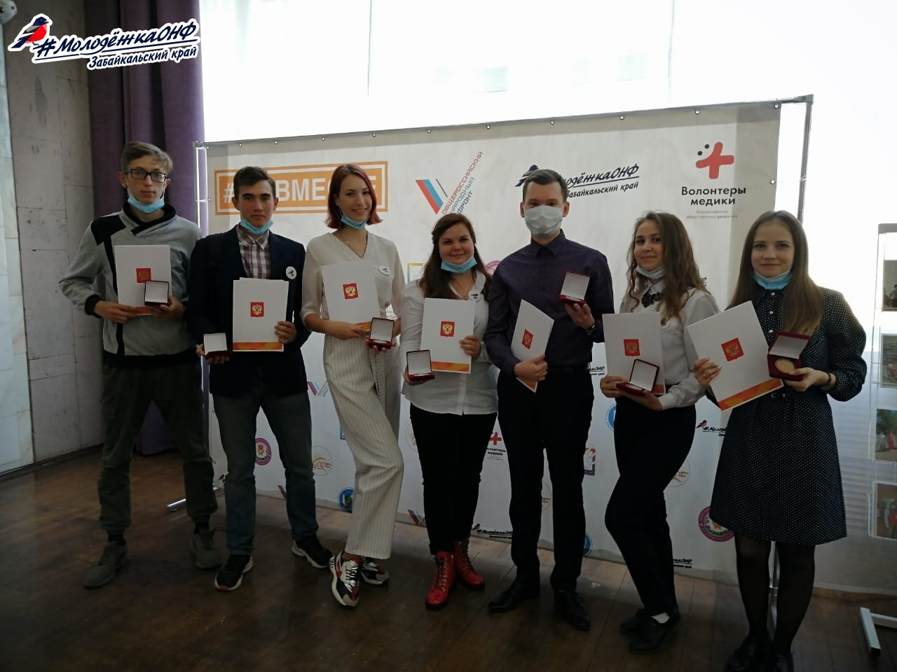
В сентябре 2020 года состоялась торжественная церемония награждения участников региональной команды "Молодёжки ОНФ" памятными медалями "За бескорыстный вклад в организацию Общероссийской акции взаимопомощи "#МыВместе" и грамотами к ним учрежденными Президентом Российской Федерации - Владимиром Владимировичем Путиным.

Slide 3
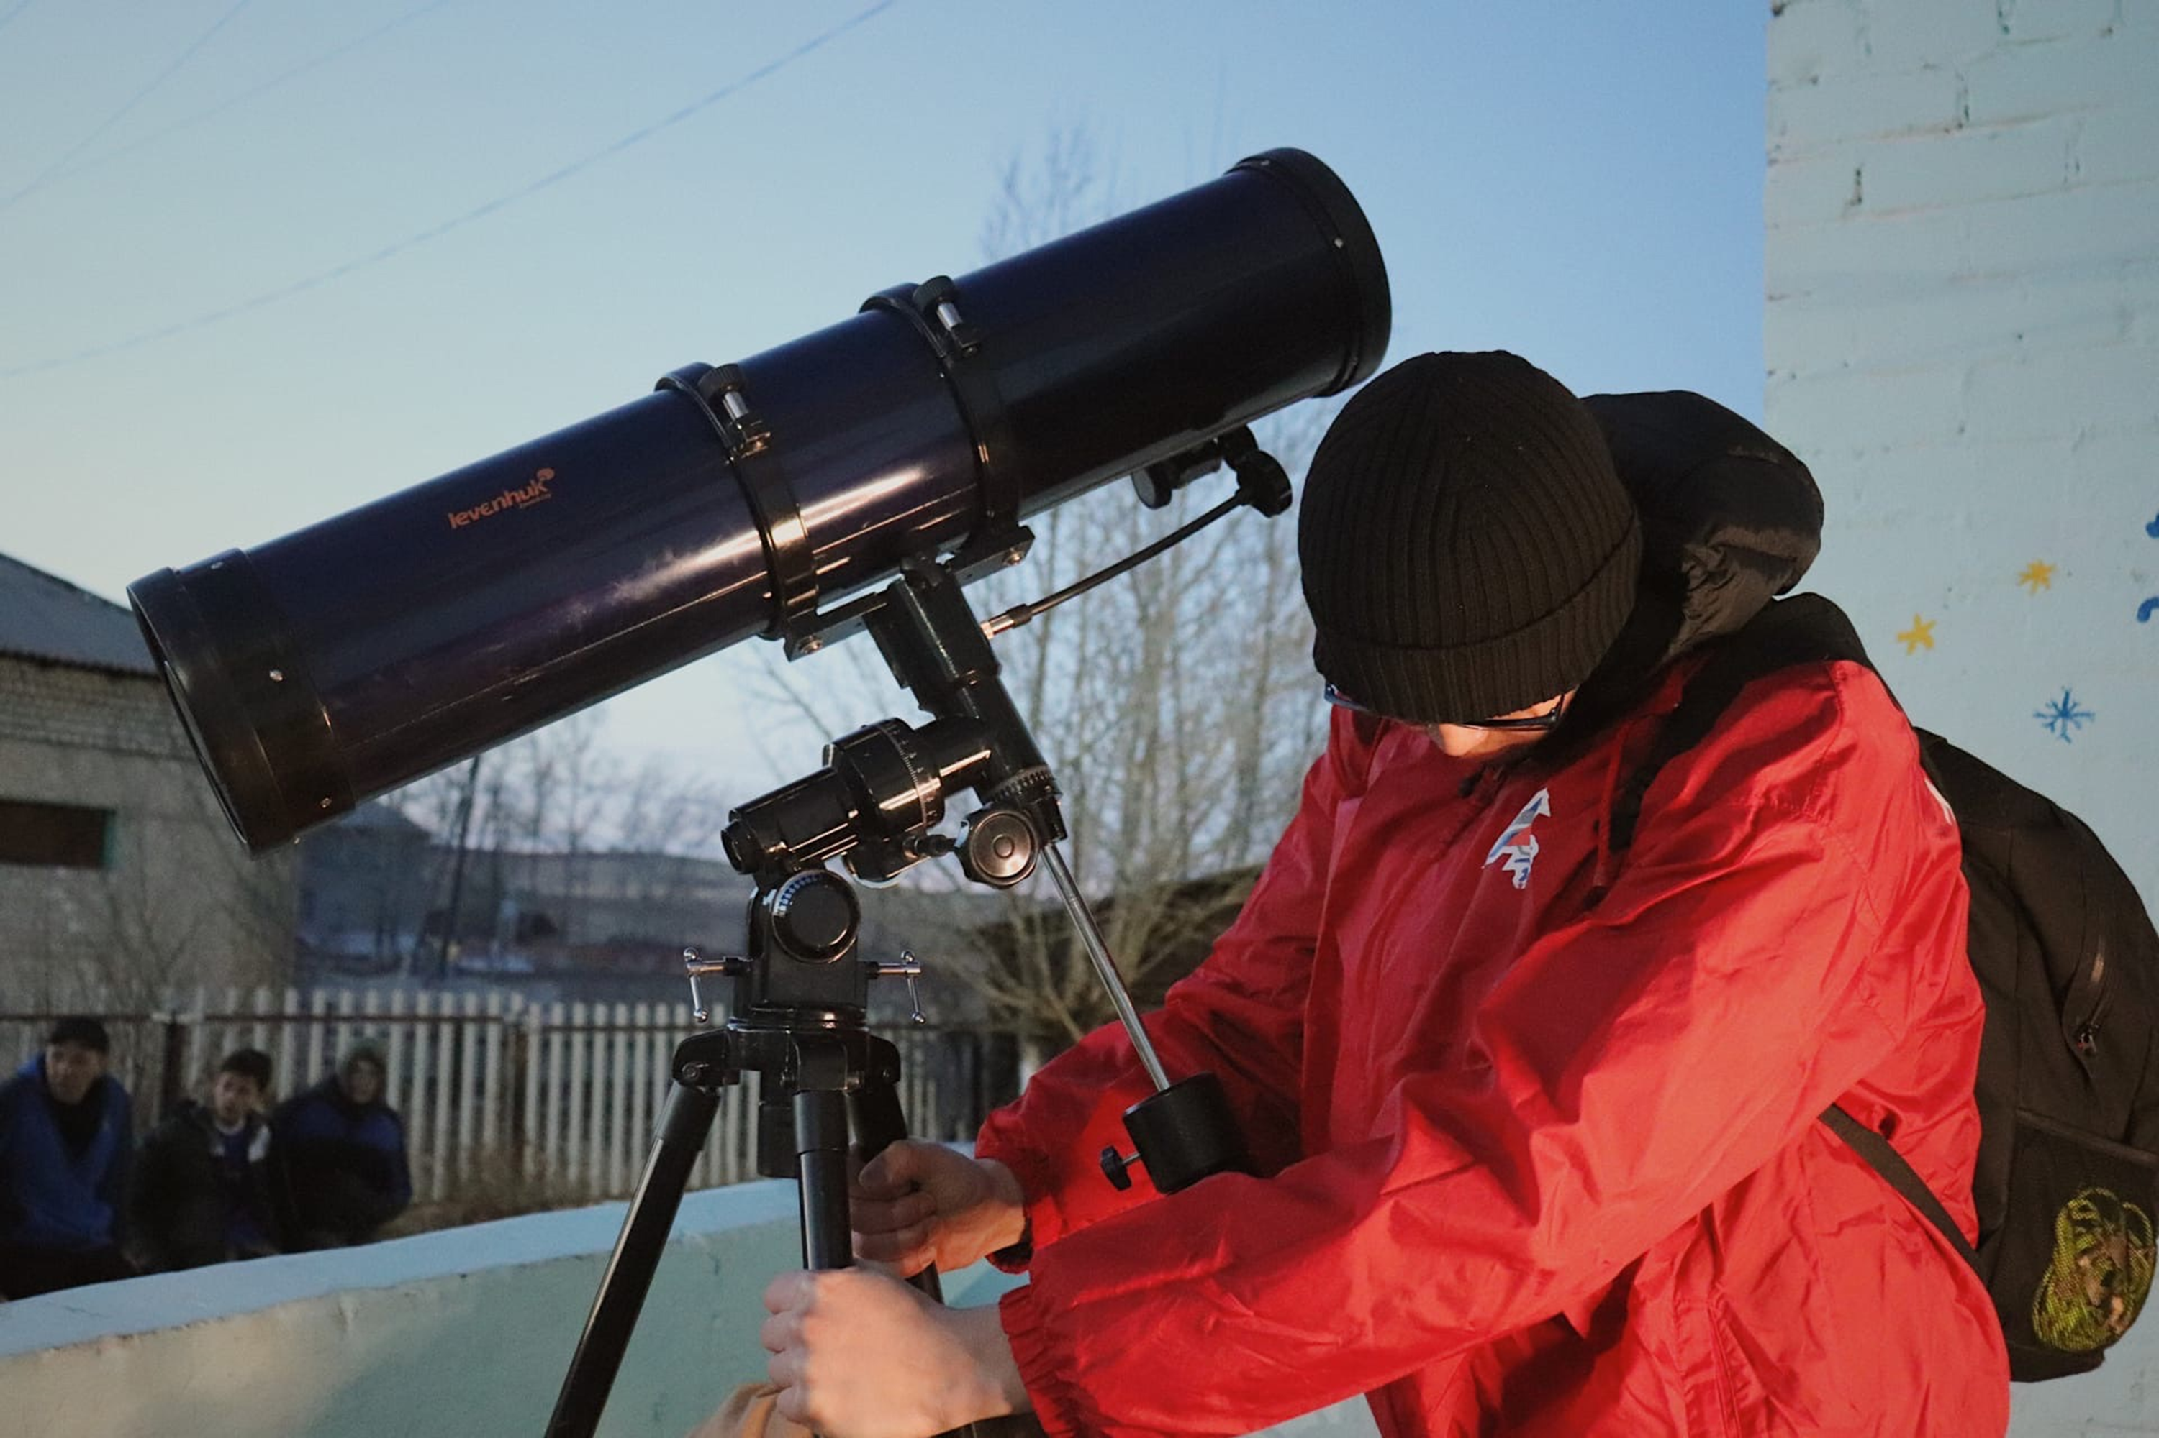
Класс доброты в тематике астрономии провела «МолодёжкаОНФ» в Детском доме села Колочное-2 накануне Дня авиации и космонавтики.
Забайкальское общество любителей астрономии на современных телескопах (один даже с телефона управляется) показали детям звёзды на ночном забайкальском небе. Особый интерес у ребят вызвал профессиональный лазер, дотягивающийся своим светом до облаков, с помощью которого Андрей Кодин рассказывал про звёздные соединения. ⠀ Параллельно с этим, в здании учреждения, работал мини-планетарий, где участники мероприятия рассматривали те же созвездия, но в крупном, динамичном формате. ⠀

Slide 4
«МолодёжкаОНФ» приняла участие в акции Всероссийских субботников 24 апреля ⠀
Уборку провели около территории моностационара краевой клинической инфекционной больницы в поселке Антипиха, со стороны жилых домов и проезжей части.
Участок, протяженностью около 140 метров, усыпан мусором, среди которого одноразовые маски, упаковки, бутылки, будто нарочно выброшенные прохожими. Под забором моностационара это больше похоже на мусорное покрывало. Ребята убрали и пожароопасную листву, собрав около 50 мешков с мусором. ⠀ На протяжении месяца команда «МолодёжкиОНФ» помогали медицинским учреждениям, устраивая субботник на территории онкологического диспансера, городской клинической больницы №1, дома малютки. ⠀

Slide 5
«ЧАС ЗЕМЛИ»
В начале апреля в рамках акции "Час Земли" мы провели уборку на территории Городской клинической больницы №1, которая является главным моностационаром края. После сотрудники Краевого специализированного дома ребенка обратились в региональное отделение ОНФ с просьбой о помощи в уборке территории. Команда "Молодежки" не смогла остаться в стороне и присоединилась к субботнику. Мероприятие было организовано в рамках акции взаимопомощи "МыВместе".

Slide 6
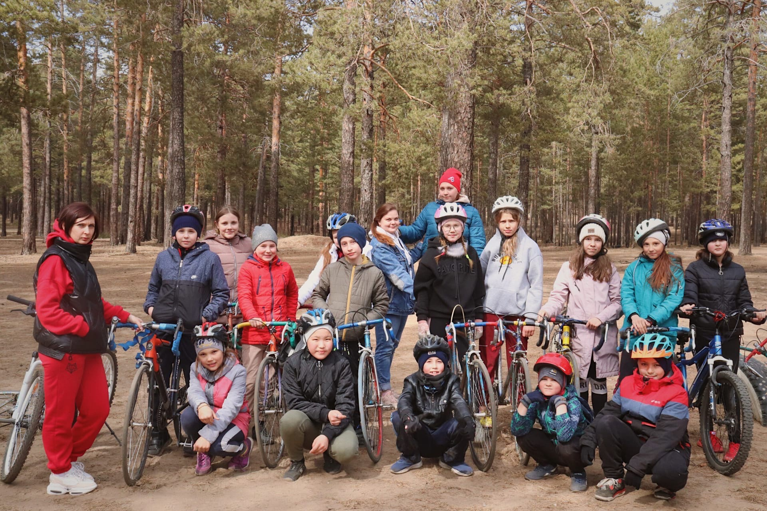
Побывали на тренировке у велосипедистов Спортивной школы олимпийского резерва номер 1 Забайкальского края. Продолжая традицию апрельских субботников, убрали близлежащую территорию.

Slide 7
Команда «МолодежкиОНФ» совместно с ГИБДД по Забайкальскому краю провела акцию «ДорогуСкорой», приурочив мероприятие ко дню работника скорой помощи. Мы напомнили водителям о необходимости пропускать на дороге машины скорой помощи, раздали наклейки и рассказали о том, как следует парковаться, чтобы не мешать проезду карет скорой помощи.

Slide 8
Команда «МолодёжкиОНФ» продолжает оборудовать моностационар в Антипихе ⠀ Работы по подготовке моностационара для приёма больных новой коронавирусной инфекцией продолжаются уже месяц. ⠀

